Slide 1
15 oktober 2019
praktijkkader
Bewonersparticipatie
in de wijk en
binnen de SHM
Notes:
Deze PP vertelt het verhaal van een project rond bewonersparticipatie in een sociale woonwijk in grootstedelijk gebied.
We zullen het niet zo zeer hebben over de doelstellingen en behaalde resultaten, maar wel over de weg ernaartoe.
Er bestaat al heel wat materiaal rond het werken aan bewonersparticipatie binnen sociale huisvesting.
Er zijn documenten waar je veel kan terugvinden over basisvoorwaarden waaraan voldaan moet zijn, of over methodes die je kan gebruiken.
Over vuistregels en niveaus van participatie. Die zaken hoeven we niet opnieuw uit te vinden en zullen in de loop van de PP ook hier en daar aan bod komen.
Met deze PP willen we vooral aantonen dat participatie maatwerk is, en bovenal een continu proces dat ook een constante investering vraagt. Wellicht in de beginfase veel meer dan wanneer zaken goed beginnen te lopen, maar je mag het niet loslaten.
Opmerking: van bouwmaatschappij naar woonmaatschappij. De SHM wil evolueren naar een woonmaatschappij waar veel participatiever wordt gewerkt en ook bewoners een duidelijkere stem krijgen.
Binnen de werking van een SHM heb je over de grote lijn twee groepen experten: de bewoners en de experten. Daarom is het nodig ook bewoners bij de werking van de SHM te betrekken: zij kunnen mee aangeven wat goed gaat en waar het fout loopt. Zij maken van de woningen die de SHM ter beschikking stelt hun thuis en zij ervaren dus ook wat hen belet om dat ten volle te doen.
Het is niet alleen een meerwaarde voor de SHM om bewoners bij de interne werking een stem te geven, het is gezien het ‘onderhandelde goed’ ook een recht.

Slide 2

Samenwerking tussen DIW en SAS
Doel:
DIW:
Participatiemodel
Overlegstructuur
Ondersteuning bewonersinitiatieven
Bewoners:
Versterken van competenties
Participeren aan ‘model’
Nemen zelf initiatief in de wijk
Om de woonkwaliteit en leef-kwaliteit in sociale huisvesting te verbeteren, is het belangrijk dat bewoners kunnen participeren in het beleid van de sociale huisvestingsmaatschappij.
B
M
Notes:
Beginnen bij het begin. Waarom willen we bewonersparticipatie opzetten?
Een huisvestingsmaatschappij doet hoofdzakelijk twee zaken: ze bouwen en verbouwen patrimonium én ze huisvesten er mensen in. De experts over het reilen en zeilen van een huisvestingsmaatschappij zijn dus de medewerkers én de bewoners. Om de werking van een SHM zo gezond en kwalitatief mogelijk te maken, is het belangrijk de stem van beiden te horen, te luisteren naar signalen, en ermee aan de slag te gaan. Dit project focust op bewonersparticipatie, waarvoor je natuurlijk ook de medewerkers nodig hebt. Anders blijft het bij éénrichtingsverkeer.
Binnen dit project werden zowel doelstellingen gesteld voor de SHM, als voor de bewoners. Ze werden als volgt geformuleerd.
Voor de SHM zullen we voornamelijk werk maken van een ‘participatiemodel’ en een ‘communicatiestructuur’ die zij kunnen implementeren binnen hun eigen werking. Daarenboven zullen zij ook zelf mee bewonersinitiatieven blijven ondersteunen, in het kader van deze participatie.
De bewoners zullen we versterken en ‘klaarstomen’ om mee te participeren aan het model én de vormgeving ervan. We zullen ook bewoners zo veel mogelijk proberen motiveren om zelf de handen uit de mouwen te steken in de wijk. Zowel de denkers als de doeners.

Slide 3

Start van het project
METHODIEKEN
Gebiedsanalyse
Bewoners
Partners
Uitdagingen
Kansen
Medewerkers DIW
…
Veldwerker
Onderzoeker
Notes:
Wijkanalyse:
Een allereerste fase wanneer je neerstrijkt in een nieuwe wijk, is op verkenning gaan: wie zijn de bewoners, waar liggen ze van wakker, welke gemeentelijke diensten of organisaties zijn actief in deze wijk, wie zijn de medewerkers van de SHM die verantwoordelijk zijn voor deze wijk, hoe zit het hier met mobiliteit, enz.
Hiervoor bestaan verschillende methodieken: gangvergaderingen, huisbezoeken, enquêtes, wandeling door de wijk, sportclub bezoeken, enz.
Extra informatie:
Nota ‘Leidraad voor gebiedsanalyse’ door Steunpunt Mens en Samenleving

Slide 4
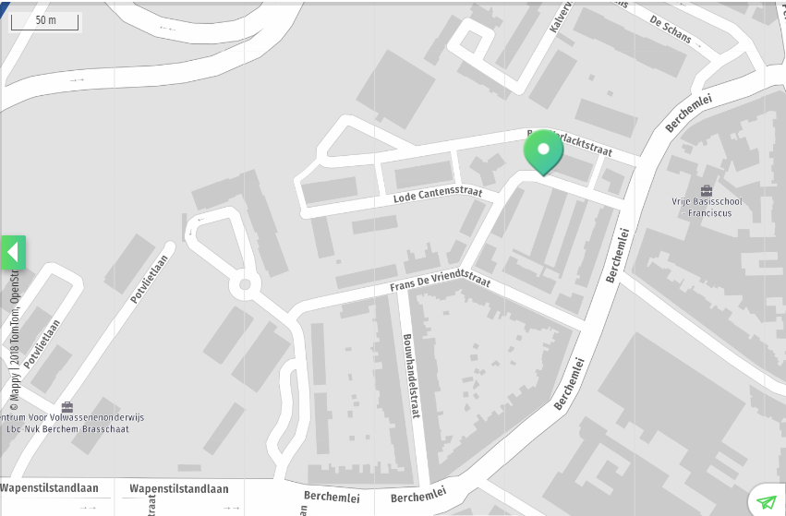
Derde partij in de wijk
DE KAART
Wie is er actief in de wijk, buiten bewoners en SHM?
Notes:
Werk je in een wijk, dan is het ook érg belangrijk te kijken wie de partners zijn in de wijk.
Veel maatschappelijke of andere uitdagingen in de wijk, zijn niet de verantwoordelijkheid van de huisvestingsmaatschappij, al worden werkers in het veld wel vaak met de problemen geconfronteerd en vragen bewoners aan hen om zaken op te lossen waar ze niet bevoegd voor zijn.
Daarom: ken je partners, weet wie je waarvoor kan aanspreken en wie mee aan het roer kan staan bij het aanpakken van een bepaald probleem of plan.
Hoe zat het bij ons in de wijk?
De wijk waar wij werkten, lag voor een stuk in Berchem en een groter stuk in Borgerhout. De aangrenzende straten mondden uit in Deurne.
Bovendien lag de wijk buiten de Singel (extra-muros) en ligt de focus van de districten voornamelijk intra-muros.
Het gevolg:

Slide 5


Partners in de wijk ???
P
Partners betrekken
Notes:
… de wijk lijkt zo wat vergeten.
De meeste diensten en organisaties zijn territoriaal georganiseerd: een werking in Borgerhout, een werking in Berchem, een werking in Deurne, …
Buurtsport, jeugddienst, CAW, buurtregie, districtsdiensten, …. Het is voor de betreffende medewerkers nooit helemaal duidelijk welke dienst nu juist voor deze wijk (liggende op de grens van twee, bijna drie districten) verantwoordelijk is…
Een belangrijke taak voor de opbouwwerker in deze situatie, is het netwerk opzetten: de partners contacteren, hen briefen over de problemen en kansen in deze wijk, hen betrekken bij projecten, enz. zodat de wijk bij deze diensten en organisaties terug op de kaart wordt gezet.

Slide 6
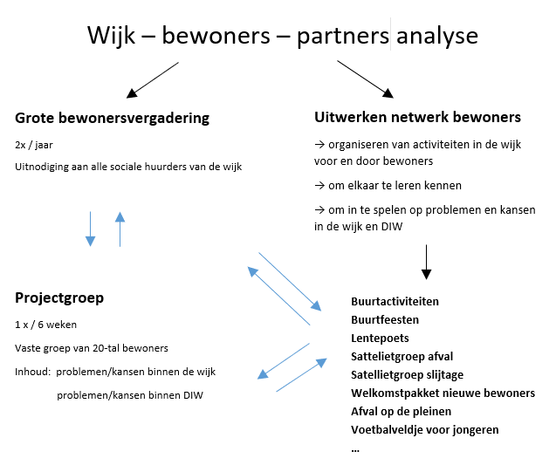

Bewonersparticipatie: EEN MODEL ?
Notes:
Terug naar bewoners en SHM.
De term ‘model’ hebben we al snel achterwege gelaten. We zouden werk maken van een praktijkkader, dat veel meer ruimte biedt voor maatwerk en voortschrijdend inzicht.
Dit laatste is belangrijk. Je moet ergens beginnen. Na een drietal maanden intensieve terreinverkenning startten we met een ‘experiment-model’ (jawel…).
De doeners en de bewoners die graag mee aan de slag gingen rond een concreet probleem of idee, brengen we samen in kleine ‘satellietgroepen’. De drie thema’s die uit de gebiedsanalyse naar voor komen en waarrond we ons eerst zullen organiseren zijn afval en sluikstort, slijtage en ontmoetingskansen.
Daarnaast starten we met een denkgroep: we brengen om de 6 weken een groep van een 20-tal bewoners bij elkaar die mee willen nadenken. Zijn we goed bezig? Focussen we ons op de juiste dingen? Hoe gaan we in gesprek met DIW? Enz.
Tenslotte zullen we elk jaar minstens één keer terugkoppelen naar alle bewoners in een grote bewonersvergadering.

Slide 7
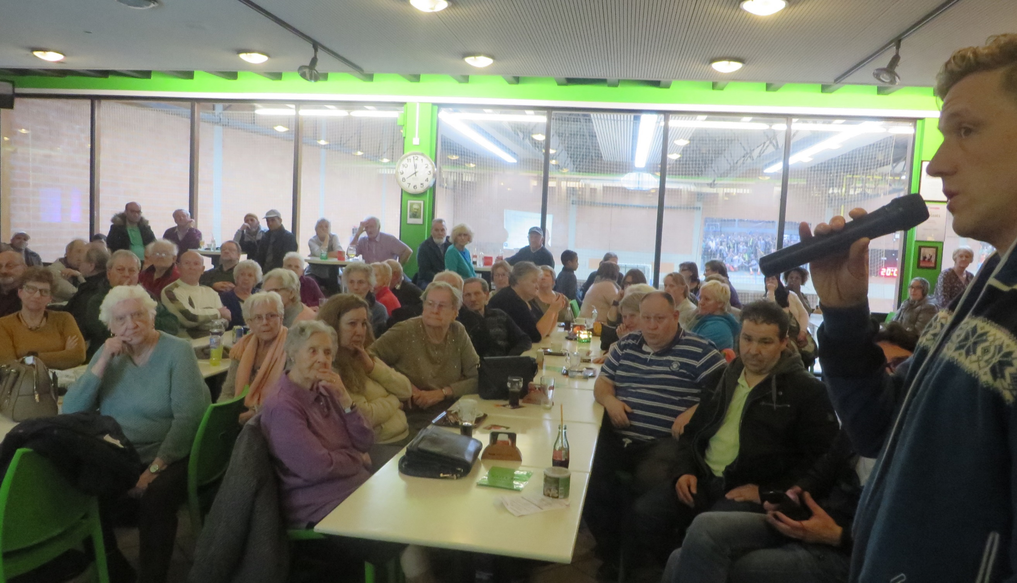
Terugkoppeling aan bewoners
Notes:
We organiseren onze eerste grote bewonersvergadering om onze plannen en stand van zaken uit de doeken te doen.
Er komen ongeveer 130 huurders ‘s avonds de deur uit om naar ons te luisteren.
Ze weten dat ook de directie van DIW aanwezig zal zijn en de nieuwsgierigheid over wat we te vertellen hebben, is groot.
De opbouwwerkers lichten het model toe en de plannen voor de komende maanden, jaren.
De medewerkers van de SHM grijpen een aantal thema’s aan die tijdens de gebiedsanalyse (gangvergaderingen) naar boven om al een aantal vragen van bewoners te beantwoorden.
Sommige bewoners lijken terughoudend, een aantal onder hen is er vooral om de eigen individuele problemen ter sprake te brengen, anderen reageren positief.
We zijn vertrokken…

Slide 8
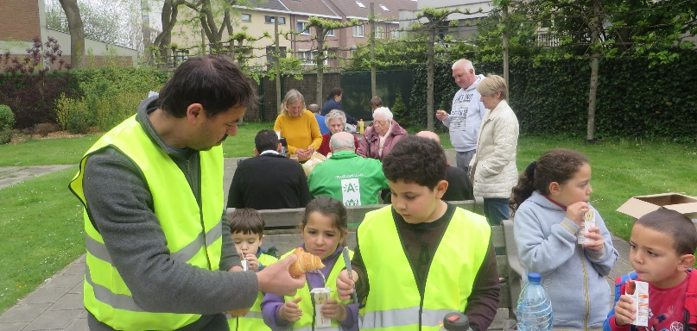
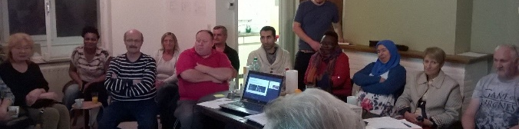
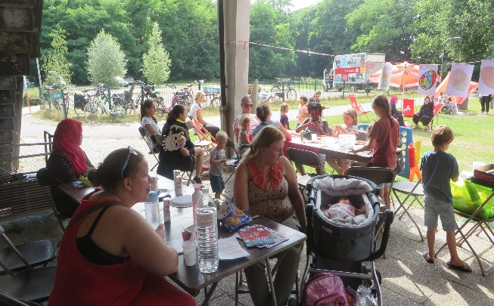
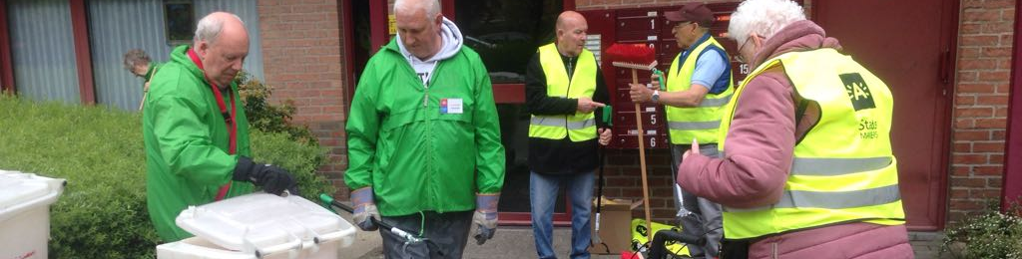
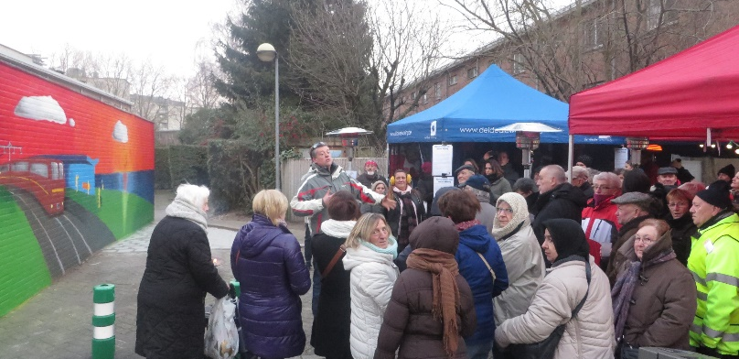
En nu aan de slag…
in de wijk …
Notes:
We vestigen ons in een klein lokaaltje in één van de appartementsblokken van de wijk.
Niet ideaal, maar wel dichter bij de bewoners.
Er is geen water, verwarming of toilet, …
Niet echt een uitnodigende plek om mensen te ontvangen.
We nemen zelf initiatief en proberen bewoners mee te krijgen.
We trekken samen de wijk in om afval op te ruimen.
Er wordt een muur opgesmukt met graffiti.
We organiseren een buurtfeest om mensen op een positieve manier bij elkaar te krijgen. Enz.
Methodes die we gebruiken: mensen die we ondertussen persoonlijk kennen aanspreken, sleutelfiguren zoeken, deur aan deur, affiches en flyers in gangen en bussen, mensen op straat aanspreken, enz.

Slide 9
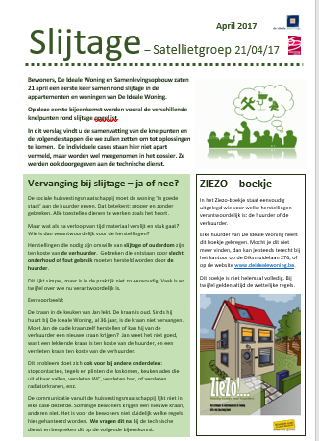
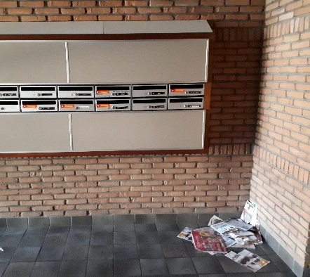
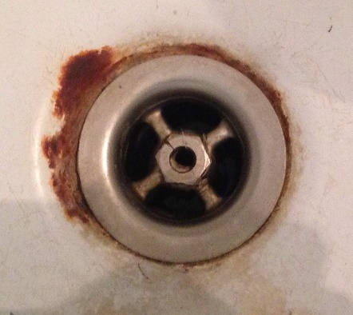
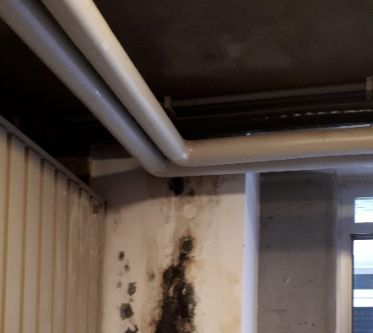
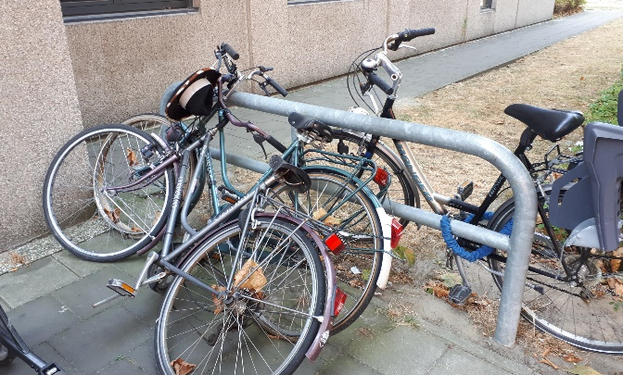
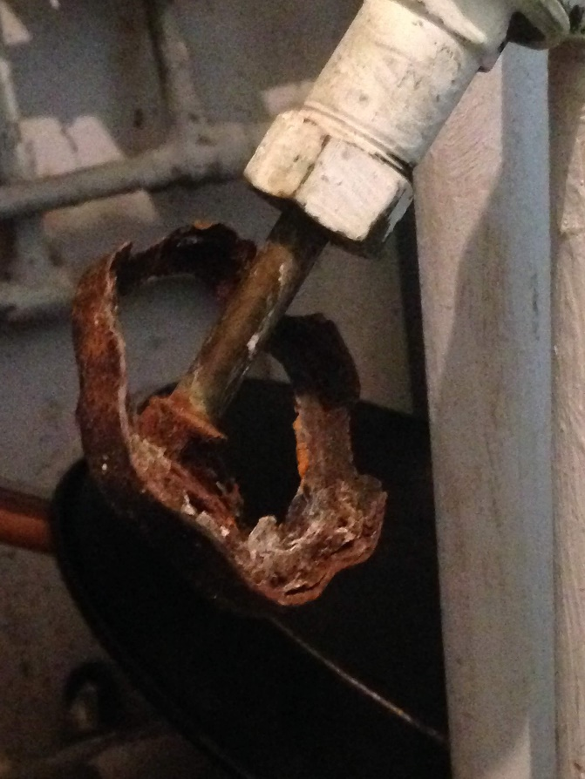
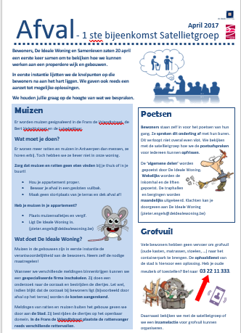
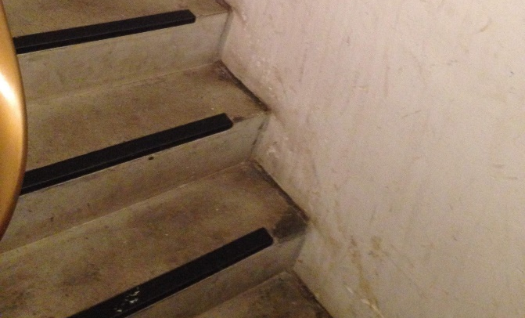
… en bij DIW
… en bij DIW
Notes:
Tegelijk starten we ook satellietgroepen op.
We gebruiken dezelfde wervingsmethoden: deur aan deur, aanspreken op straat, telefoon, affiches en flyers, een artikel in de buurtkrantje van de SHM, enz.
We zetten een werkgroep op rond afval en één rond slijtage.
Bewoners uitten hun bekommernissen.
Mensen de dag op voorhand nog eens opbellen of een sms sturen
Bij een overleg zorgen voor tijd en ruimte om te ventileren, maar afbakenen. Terug naar de hoofdzaak.
Met het materiaal dat we verzamelen plannen we een eerste overleg met de technische dienst van DIW.
We brengen alle bewoners op de hoogte via ‘aantrekkelijke uitziende verslagen’ die bij ieder in de brievenbus vallen…

Slide 10
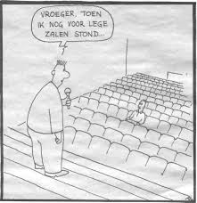
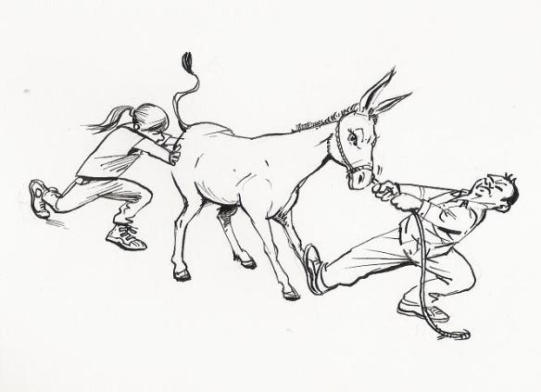
Maar….?
Bewoners … ??
Medewerkers … ??
Notes:
Het is een erg moeizaam proces.
Er is een gezegde dat zo gaat: “Wil je iets echt kennen, probeer het dan te veranderen.” En dat gevoel krijgen we ook… We hebben al heel veel informatie verzameld tijdens de eerste maanden, maar veel kennis en aanvoelen komt tijdens dat je het proces aan het lopen bent.
We hebben de indruk dat we trekken en sleuren, vele uren investeren voor weinig resultaat… Niet echt om optimistisch van te worden.
Bewoners die we bereiken blijven erg gefocust op hun persoonlijke problemen met de SHM: een verwarming die lekt en die niet hersteld wordt, de dampkappen die niet meer werken sinds het nieuwe verluchtingssysteem is geïnstalleerd, de loodgieter die ging komen en toch niet opdaagde, …
Er is veel frustratie en wantrouwen.
Medewerkers van hun kant, voelen zich niet altijd gehoord binnen hun eigen organisatie of zitten al tot over hun oren in het werk.
Wat gaat dat ‘investeren in bewonersparticipatie’ ons nog meer aan tijd kosten?
Wie gaat dat doen?
Wie zal er uiteindelijk dat model moeten uitvoeren? …
Ook hier veel weerstand en frustratie.

Slide 11

Notes:
Iets meer over de auteur… Misschien is dit wel geschreven voor de opbouwwerker/veldwerker: de onderzoeker in het veld die als ‘social change expert’ probeert het gedrag van mensen te beïnvloeden in de richting van democratische waarden en leiderschap.
Kurt Lewin (Mogilno, 9 september 1890 - Newtonville, 12 februari 1947) was een van de oprichters van de gestaltpsychologie. Hij is geboren in Duitsland, waar hij in 1914 zijn Ph.D. aan de universiteit van Berlijn haalde. In 1932 verhuisde hij naar de Verenigde Staten, waar hij professor voor kinderpsychologie werd aan de universiteit van Iowa. Ook was hij er directeur van het onderzoekscentrum voor groepsdynamica aan het technologische instituut van Massachusetts.
Behalve van de gestaltpsychologie was Lewin ook bekend van zijn zogenaamde veldtheorie. Deze is gebaseerd op een analogie tussen sociale druk en fysieke krachten. Dit houdt in dat een individu onderhevig is aan zowel de innerlijke drang (zoals wensen en verwachtingen) als de druk die de omgeving erop uitoefent (bijvoorbeeld de wensen en verwachtingen van anderen). Hiermee was hij een van de pioniers op het gebied van de sociale psychologie, met als hoofdonderwerp sociale druk.
Action Research.
Kurt Lewin staat ook bekend als de grondlegger van Action Research. Hij deed dat in het artikel Action research and minority problems (Journal of Social Issues, 2: 34-46, 1946). Action research wordt daarin beschreven als een onderzoeksmethode waarbij de onderzoeker ingrijpt in het onderzochte. De ingreep dient twee doelen: 1) middel om te komen tot verandering, en 2) het genereren van kennis/theorie.
Lewin is een van de eerste psychologen die aandacht vestigde op voornoemd actieonderzoek. Belangrijk in deze benadering is de onderzoeker die als een soort van 'social change expert' moet functioneren die de mensen helpt hun gedrag te veranderen in de richting van democratische waarden en leiderschap. De T-groep is een voorbeeld van actieonderzoek. Verder streefde Lewin naar een samenwerking tussen fundamenteel en toegepast onderzoek. Volgens hem kwam wetenschappelijke kennis het best tot stand door het verenigen van de inspanningen van de academicus en de 'practitioner'.

Slide 12


Geen goesting ??
Notes:
Laten we die frustratie eens wat beter onderzoeken….

Slide 13
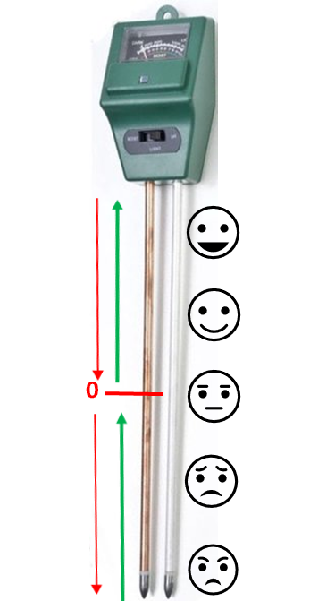
Geen goesting?
Engagements-barometer
bewoners én medewerkers
Hoe gemotiveerder, hoe meer engagement.
Wat ontbreekt er? Waardoor zijn mensen gefrustreerd of onverschillig?
Aan welke basisvoorwaarden moeten we werken?
Beleving van de feiten.
Notes:
Engagements-barometer: een tool
Er wordt in vele documenten gesproken over de noodzaak van het vervullen van de basisvoorwaarden om bewonersparticipatie te kunnen realiseren.
Als je in de praktijk bezig bent, lijkt het vaak moeilijk in te schatten in welke mate aan basisvoorwaarden voldaan is of niet en wat de gevolgen zijn.
Daarom ontwikkelden we de engagements-barometer:
Hoe is het gesteld met de ‘goesting’ van de mensen die je mee wil krijgen?
Is er draagvlak?
Vertrek je al vanop een goede basis, of staat je barometer ver onder nul?
De situatie van waaruit je vertrekt, heeft enorme impact op waar je in een project moet starten, welke stappen eerst gezet moeten worden.
Binnen de werking van de SHM heb je algemeen genomen twee experten: de medewerkers en de bewoners. Hoe zit het bij deze twee qua engagement om werk te maken van bewonersparticipatie?
Opmerking: het gaat hier vooral om het gevoelsmatige, de beleving van de feiten. Een robot kan je programmeren, en als dat juist gebeurt zal die doen wat is ingegeven. Zo werkt dat niet bij mensen. Mensen interpreteren situaties, hebben een eigen verhaal en ervaringen die hun perspectief op de feiten mee kleuren. Zij beleven wat ze doen en zien gebeuren.

Slide 14

Medewerkers??
M
Notes:
Hoe vergaat het de medewerkers?
Als werker in het veld hoor je veel signalen van bewoners. Maar tijdens onze contacten met werkers, komen heel andere signalen naar boven.
Waarom zijn medewerkers zelf ook gefrustreerd?
Waarom lopen zaken mis?

Slide 15
Geen goesting?
Engagements-barometer
medewerkers
Interne communicatie
Intern vertrouwen
Veel te veel werk
Win?
Confrontatie negatieve reacties bewoners
Verwachtingen bouwmaatschappij - woonmaatschappij
Notes:
De medewerkers die we leerden kennen zijn zeker niet van slechte wil.
Maar ook zij botsten op beperkingen en drempels.
Dat zorgde aan hun kant evengoed voor frustratie en weerstand.
Ook bij deze bekommernissen moeten we stil staan.
We halen de belangrijksten eruit.

Slide 16
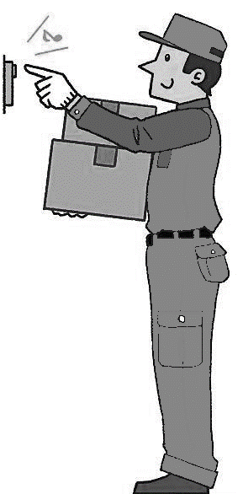


Geen goesting medewerkers?
Communicatie door bewoners
Geen respect voor dienstverlener
Notes:
Bewoners kunnen verbaal erg agressief reageren.
Het gebeurt wel eens dat een medewerker de volle lading krijgt over fouten of zaken waar hij of zij zelf geen aandeel in had.
Het is niet altijd gemakkelijk om er dan ook elke keer weer vriendelijk te staan.
Een medewerker liet weten dat hij het gevoel heeft dat bewoners veel mondiger zijn geworden dan vroeger, veeleisender ook.
Ze vragen je niet meer vriendelijk om iets te herstellen, je ‘moet’ dat voor hen herstellen. Het is geen ‘dienst’ het is ‘je plicht’.

Slide 17
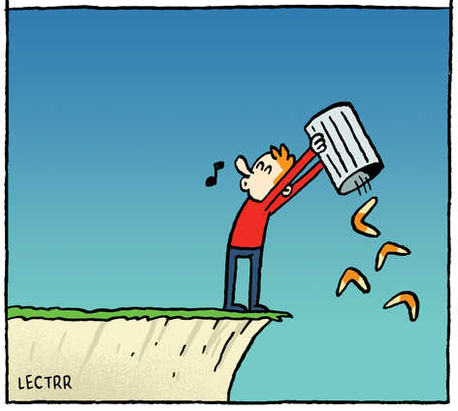
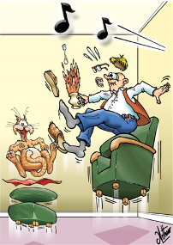
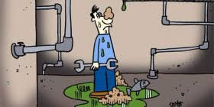
Geen goesting medewerkers?
Problemen oplossen?
Er zijn ook problemen die bewoners zelf veroorzaken.
Notes:
Anderzijds zijn er ook veel problemen die de medewerkers van de SHM proberen te verhelpen, die door bewoners veroorzaakt worden. Al dan niet met kwaad opzet.
Kinderen spelen met de lift, waardoor die blokkeert.
Mensen gooien afval in de toiletten dat er niet in thuishoort, waardoor buizen verstoppen en een hele blok met stank zit.
De sociale dienst wordt opgeroepen bij burenruzies, enz.
“Zijn het deze bewoners waarop we rekenen om mee ten goede participeren?”

Slide 18


Geen goesting medewerkers?
Bewonersparticipatie binnen mijn takenpakket?
Wat heb ik er bij te winnen?
Notes:
Past het binnen het takenpakket?
Bewonersparticipatie is niet iets waar iedereen zich direct iets bij kan voorstellen.
Binnen een SHM heeft iedereen zijn taken en weekplanning. Veel medewerkers hebben niet de luxe of de ruimte om een paar uur vrij te nemen van de eigenlijke bezigheden en zich te zetten aan ‘bewonersparticipatie’. Er zijn medewerkers die overtuigd zijn van het nut bewoners meer te betrekken, maar voor anderen lijkt het gewoon meer werk en meer stress te zullen meebrengen.
Ook dit geeft terughoudendheid.

Slide 19
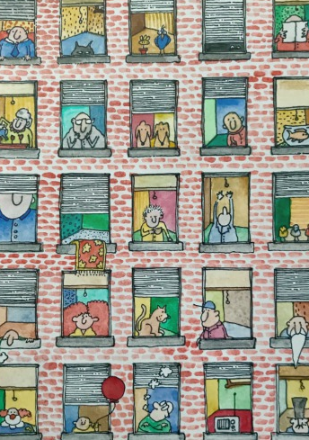

Geen goesting medewerkers?
Van bouwmaatschappij naar woonmaatschappij
Wat is mijn functiebeschrijving?
Notes:
Een ander punt is dat de verwachtingen van overheid en partners tegenover een huisvestingsmaatschappij de laatste jarenveranderd zijn. Een SHM is meer dan een bouwmaatschappij. Ze moeten zich niet alleen bezig houden met het bouwen en onderhouden van betaalbare, kwalitatieve woningen. Zij moeten ook zorg dragen voor de woonomgeving, de leef-kwaliteit en de bewoners zelf.
De oude structuren en de manier van werken strookt niet met deze verwachtingen. Niet moeilijk dat er hier en daar zaken mislopen in de communicatie of in verwachtingen over elkaars inzet en taak.

Slide 20
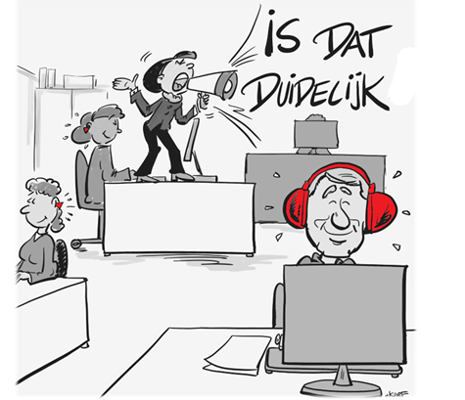
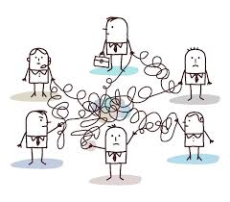
Geen goesting medewerkers
Interne communicatie
“Ik word niet gehoord binnen mijn eigen organisatie.”
?
Notes:
Sommige medewerkers zijn gefrustreerd door het gebrek aan goede interne communicatie. Ze hebben het gevoel dat ze een probleem of oplossing wel tien keer naar voor kunnen schuiven, maar dat er niet geluisterd wordt. Waarom zou je dan nog moeite doen?
Is de structuur binnen mijn organisatie erop afgestemd om bewoners een stem te geven?
Wordt ik zelf gehoord binnen mijn organisatie?

Slide 21

Geen goesting medewerkers?
Wat draagt het bij?
Wantrouwen tegenover bewonersparticipatie.
Notes:
Bovenstaande factoren komen niet bij elke medewerker in de zelfde mate voor. Maar het totaalplaatje maakt wel dat er veel wantrouwen is over het nut van bewonersparticipatie.

Slide 22

Bewoners??
B
Notes:
De kant van de bewoners.

Slide 23
Geen goesting?
Engagements-barometer
bewoners
Eigen situatie: ziekte, armoede, eenzaamheid, taal, …
Niet gehoord worden, wij tellen toch niet mee.
Vroeger was het allemaal beter verouderd patrimonium, diversiteit onder bewoners.
Geen vertrouwen in DIW
Geen betrokkenheid, manier van communiceren
Notes:
Engagementsbarometer: de bewoners
Waarom is het zo moeilijk om bewoners mee te krijgen?
De oorzaken liggen op verschillende terreinen en kunnen niet allemaal aan één (f)actor toegeschreven worden.
Er zijn meerdere factoren die meespelen en bij de ene bewoner al sterker dan bij de andere.
Ik vind het belangrijk enkele daarvan op een rij te zetten.

Slide 24
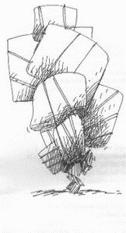
Geen goesting bewoners?
Eigen situatie: zware persoonlijke rugzak
gebroken relaties, diploma niet erkend, ademhalingsapparaat, jeugdrechtbank, instellingsverleden, alcoholmisbruik, pleeggezin, onbetaalde facturen, financiële schulden, angststoornis, voedselhulp, vluchteling, uithuiszetting, doofstom, analfabeet, rolstoel, alleen, rugklachten, stress, operaties, psychose, verzamelwoede, financiële schulden, werkloos, kanker, longziekte, brandwonden, chronische vermoeidheid, hoogbejaard, incest, geen geld, familiaal geweld, palliatief, oorlogstrauma, invaliditeit, drugverslaving, scheiding, faillissement, alleenstaande ouder, amputatie, bipolaire stoornis, pleinvrees, vergeten, eenzaamheid, geen familie, geen netwerk, moeilijk Nederlands, armoede, burn-out, depressie, rollator, geen auto, hartproblemen, begeleid wonen, …
Notes:
Het profiel van bewoners binnen de sociale huisvesting is de voorbije jaren enorm veranderd. Waar in een beginfase sociaal wonen een bewuste, sociale keuze was, is het nu voornamelijk een laatste oplossing en een vangnet voor mensen die op de private woonmarkt geen woonst meer vinden omwille van armoede.
De bewoners die we bereikten binnen ons project, hadden haast allemaal een zware individuele rugzak.
Mensen kampten niet met één probleem, maar vaak met meerdere tegelijk.
Ziekte, werkloosheid, een te laag inkomen, een klein sociaal netwerk, immobiel zijn, … houdt allemaal met elkaar verband. Een ander voorbeeld: vluchteling, de taal niet spreken, oorlogstrauma, slechts oppervlakkig contact met buren en dienstverlening die je niet begrijpt.
Mensen dragen al een zware last.
Er is vaak weinig energie en goesting over om zich ook nog elders voor te engageren.
Opmerking: Er waren even goed draagkrachtige mensen, waarvan er ook zijn die voor zichzelf beslisten om niet deel te nemen. Er is nog altijd het recht van non-participatie.
Bovendien hebben we veel mensen met een zware individuele last doorheen het project letterlijk zien openbloeien, maar daarover later meer.

Slide 25
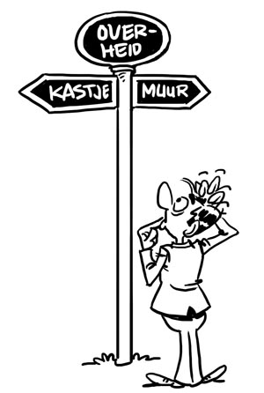
Geen goesting bewoners?
Niet gehoord worden
Van kastje naar de muur
eigen netwerk
middenveld
DIW ?
x
maatschappij
Notes:
Mensen in een maatschappelijk kwetsbare positie hebben al vaker het deksel op de neus gekregen.
Vaak is het eigen sociaal netwerk niet uitgebreid of zelfs erg klein.
Verschillende problemen zorgen ervoor dat ze doorheen hun leven al bij tal van diensten en organisaties hebben moeten aankloppen, waar je een stempel meekrijgt van ‘cliënt’ en ‘niet meekunnen zoals de rest’.
Onze huidige maatschappij, met sterke nadruk op ‘individuele schuld’ versterkt dit gevoel nog.
Dat maakt mensen opstandig.
Een organisatie als DIW is één van de velen in dit veld.
Hoe mensen naar een SHM kijken,
wordt ook voor een deel door deze factoren bepaald.
Maar opgelet: dat wil niet zeggen dat een SHM zelf niet kan werken aan het voorkomen van dit gevoel van wantrouwen en frustratie!

Slide 26
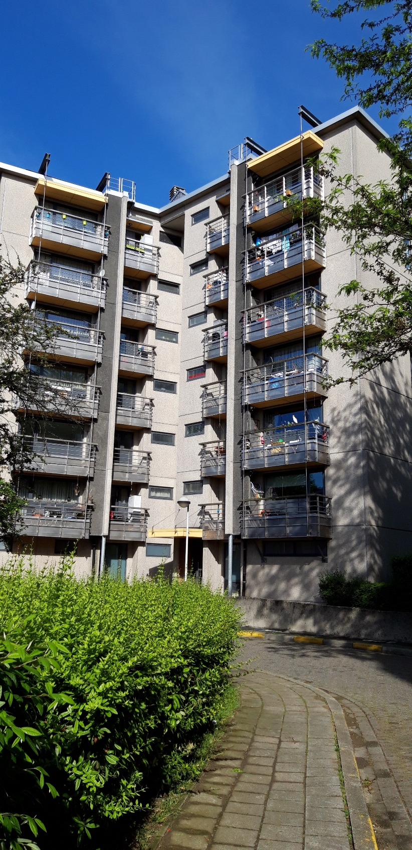
Geen goesting bewoners?
Vroeger was het beter …
Verandering en veroudering
Patrimonium veroudert
Grotere diversiteit onder bewoners: generatie en cultuur
Betrokkenheid stad en DIW
Notes:
Sociale huisvesting van vroeger en nu…
‘Vroeger was het beter…’. Het rolt wel eens over ieders tong.
In de sociale wijk waar wij actief waren, hebben de oudste bewoners de blokken nog gekend als nieuwbouw.
Zij waren de eerste fiere bewoners.
Ze hebben de blokken zien verouderen en verslijten.
Zowel gemeenschappelijke functies, als technische zaken in het eigen appartement. De lift die blokkeert, slijtage aan loodgieterij, vocht en schimmel, enz.
Ook het profiel van bewoners is enorm veranderd. Bewoners met heel verschillende culturele achtergronden wonen naast elkaar. Dat zorgt ervoor dat contacten vaak oppervlakkiger worden (vooral als de taal een barrière vormt) en men elkaar minder goed kent. Alleenstaande senioren die rust willen, wonen naast jonge gezinnen met kleine kinderen die juist willen spelen, … Door de veranderingen in de mentale gezondheidssector, wonen ook meer en meer mensen met een psychische kwetsbaarheid binnen sociale huisvesting.
Er zijn bewoners die deze veranderingen relativeren en er ook de kansen van zien. Maar er zijn ook bewoners die zich hieraan storen (vreemde etensgeuren, geen goeiedag in de lift, …) , zich niet veilig voelen (omdat ze de ander niet kennen of net omwille van racisme). Ook voor de nieuwe bewoners is deze situatie niet altijd evident.

Slide 27
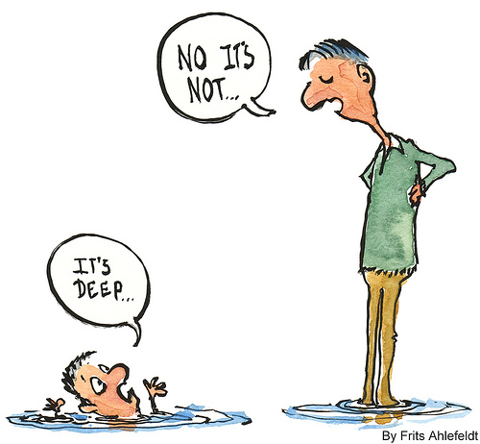
Geen goesting bewoners?
Sociale huisvestingsmaatschappij
Klantrelatie – communicatie
Goede dienstverlening
Huurders voelen zich niet serieus genomen.
Respect voor bewoners
Professionaliteit van de dienstverlener
Notes:
Daarnaast zijn er factoren die toe te schrijven zijn aan het functioneren van de SHM zelf.
Eén daarvan is de dienstverlening of klantvriendelijkheid. (In de literatuur vaak aangehaald als een basisvoorwaarden om te kunnen werken aan bewonersparticipatie.)
Het gaat hier over tal van zaken: hoe de telefoon wordt afgehandeld, wat een werker zegt of net niet zegt tijdens een afspraak, hoe een probleem wordt weggelachen of de huurder de schuld wordt gegeven, enz.
Ik geef hierna nog een voorbeeld, redelijk extreem, maar wel waar gebeurd. Waarom extreem? Omdat het vooral deze verhalen zijn die bewoners doorvertellen aan elkaar en de sfeer in een hele wijk kunnen beïnvloeden. En omdat ze ook wel goed weergeven wat er bedoeld wordt.

Slide 28


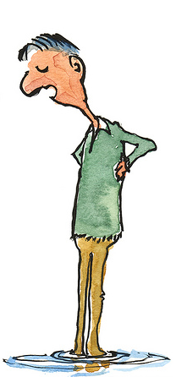

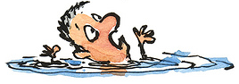
Neem dan een emmer en gooi
het in het riool-putteke
op straat.
Help!
Mijn toilet
loopt over!
Notes:
Klantvriendelijkheid en dienstverlening:
Mia (fictieve naam) woont in een gelijkvloers appartement met een drietal appartementen boven haar. Op een morgen is het weer zo ver: de afvoer van het toilet zit verstopt…Wie weet wat hebben de buren weer proberen doorspoelen. Dit is voor Mia echt een kleine ramp. De vuiligheid van de bovenburen loopt uit haar wc-pot, de gang in. Ze gaat aan de slag met emmer en dweil. Een bereidwillige buurvrouw komt helpen.
Mia belt naar DIW, het is weekend… niet de beste moment om iemand bij DIW te kunnen bereiken.
Ze krijgt van de medewerker aan de andere lijn te horen dat ze ‘dan toch gewoon een emmer moet pakken en alles in het straat-putteke moet kappen?’ …
Later komt de man van het ’Ruimerke’ het probleem verhelpen. Hij weet te melden dat dit wel vaker voorkomt. Als er zoveel mensen boven elkaar wonen, zou de put zeker drie keer per jaar geledigd moeten worden, maar omwille van de kosten gebeurd dit door DIW maar twee maal per jaar. (Moet ik dit erbij zetten?)

Slide 29
Geen goesting bewoners?
Sociale huisvestingsmaatschappij
duidelijkheid over rechten en plichten
goede woonkwaliteit
Geen technische gebreken, basis wooncomfort
Duidelijkheid bij herstellingen:
Wie draagt de kosten?
Wie voert ze uit?
Wanneer?
Ongemakken bij gebeurde herstellingen:
verluchtingssysteem en dampkappen
bad-douche
Poetsregels, gemeenschappelijke delen, …
Notes:
Een tweede factor is de woonkwaliteit, eigenlijk nog steeds de corebusiness van de SHM. (En ook één van de basisvoorwaarden om te kunnen werken aan bewonersparticipatie.)
Door de veroudering van de blokken, verschijnen er veel mankementen in gemeenschappelijke delen en bij mensen thuis.
Het is niet altijd duidelijk wie nu voor welk technisch probleem verantwoordelijk is, en dat zorgt voor verwarring. Heb ik het nu stuk gedaan? Nee toch? Dat is toch slijtage? Wie beslist dat?
Vooral wanneer men het idee krijgt dat de buurman of –vrouw beter behandeld werd dan henzelf, ontstaat er frustratie en ontevredenheid.

Slide 30

Duidelijkheid over rechten en plichten
Lekkende kraan:
Slijtage = voor SHM
Stuk = huurder
Notes:
Onduidelijkheid over rechten en plichten: voorbeeld
Een typisch voorbeeld is de lekkende kraan.
Vanuit de SHM worden bewoners aangeraden het ZIEZO-boekje bij de hand te nemen wanneer ze niet goed weten of zij of de SHM verantwoordelijk zijn voor de herstelling. Maar ook het ZIEZO-boekje laat ruimte voor interpretatie…
Zo is een lekkende kraan ten koste van de huurder.
Maar: slijtage is altijd ten koste van de verhuurder.
En is die kraan niet rotversleten? Wie beoordeelt dat?
Opmerking: ik denk dat de regel nu is: als er nog nieuwe stukken voor de kraan gekocht of besteld kunnen worden is het ten koste van de huurder. Is de kraan zo oud dat er geen reservestukken meer voor te verkrijgen zijn, dan is het slijtage.

Slide 31
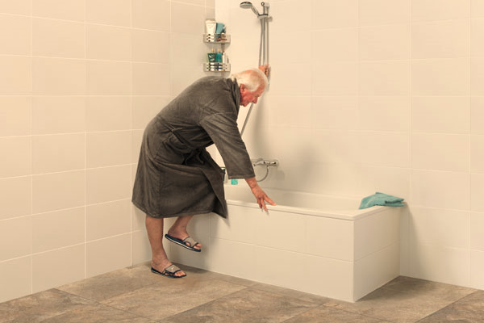
Balans tussen rechten en plichten
“Ik geraak niet meer in mijn bad. Ik was me al zo lang aan de lavabo.”
Bad - douche:
Andere regels bij verhuis, dan voor zittende huurders
Ongewenst effect: slechte relaties onder oude en nieuwe buren.
Notes:
Onrechtvaardigheidsgevoel over rechten en plichten
Dit is een belangrijk thema, omdat het ook ongewenste effecten heeft die men liever vermijdt.
Veel van de eerste bewoners zijn ondertussen hoogbejaard en slecht te been.
Daardoor wordt een bad nemen (vooral erin en eruit geraken) erg moeilijk. Het probleem is echter dat in hun badkamers enkel een bad werd geïnstalleerd en geen douche. Er zijn in de wijk daardoor heel wat oudere bewoners die zich niet meer deftig kunnen wassen.
Zij kunnen hiervoor wel een procedure doorlopen en zelf een douche installeren: brief naar DIW, toestemming, mogelijke toekenning van de aanpassingspremie, en dan het uitvoeren van de werken op hun kosten (door DIW of een externe firma).
Tegelijk zien deze mensen veel van de oudere bewoners vertrekken naar een laatste rustplaats of serviceflat, … die appartementen worden gerenoveerd en krijgen in plaats van een bad, … een douche… Zij, die al jaren braaf betalen en het appartement waar ze hun leven lang wonen goed onderhouden, hebben geen recht op een nieuwe douche betaald door DIW. Maar de nieuwe huurders, die krijgen zomaar een vernieuwd appartement mét douche in de badkamer. Dit zet kwaad bloed. En hoewel de nieuwe toekomende huurder hier zelf geen schuld treft, is de verhouding met zijn oudere buren al meteen verzuurd…

Slide 32
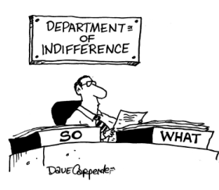
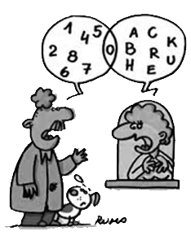
Geen goesting bewoners?
Hoe zit de relatie met de SHM?
“Ze zijn ons vergeten…”
Notes:
Onder betrokkenheid verstaan we ‘het aanvoelen van wat iets met een ander doet’ en ‘daar dan ook naar handelen’.
Bewoners geven aan dat soms een probleem wel wordt aangepakt, maar ze het gevoel hadden dat het teveel gevraagd was, of niet belangrijk.
Dit is één van de zaken die ook verband houdt met de overschakeling van een bouwmaatschappij naar een woonmaatschappij: niet enkel de problemen sec oplossen, maar er ook bij stilstaan welke impact dit probleem gehad heeft of heeft op de betrokken bewoners. Mocht er impact zijn, dan is het goed om dit als een bijkomend probleem te zien dat moet worden opgelost. Bovendien is niet enkel curatief werken hier belangrijk, maar ook preventief: hoe kunnen we de impact zo veel mogelijk beperken?
Steek je de mensen een hart onder de riem? Vraag je hen of het lukt? Of koppel je terug naar een collega die zich met de opvolging hiervan bezig kan houden?
Verlies dit niet uit het oog. Het bepaalt voor een groot stuk hoe mensen de werking van een SHM ervaren en of ze van hun huis ook een thuis kunnen maken.
Opmerking: dit heeft op termijn ook voordelen voor de SHM. Wie zich ergens thuis voelt, voelt zich er meer verantwoordelijk voor en zal beter zijn best doen om het gebouw of appartement mee te onderhouden. Het wordt zinvol om daarin te investeren.

Slide 33
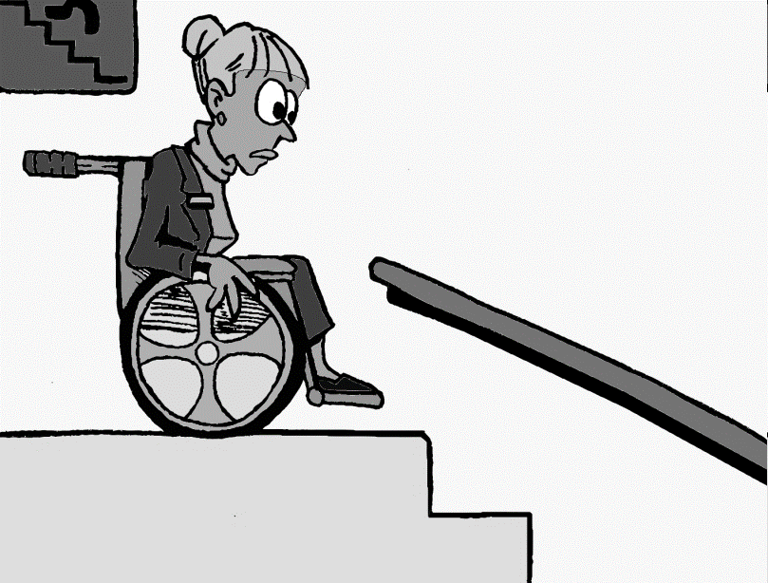
De lift in Luisbekelaar is drie maanden stuk
Communicatie over herstellingen
“We voelen ons vergeten.”
Notes:
Gebrek aan betrokkenheid – gebrek aan communicatie
Luisbekelaar 3 is een appartementsblok met ongeveer 41 adressen, 5 verdiepingen hoog. De lift is stuk, niet 1 dag, geen week, maar 3 maanden … Bewoners zijn genoodzaakt de trap te nemen.
Veel bewoners zijn slecht te been omwille van ouderdom of invaliditeit. Andere bewoners hebben jonge kinderen en dus ook kinderwagens en buggy’s.
De communicatie met DIW loopt slecht: medewerkers aan het onthaal kennen de stand van zaken niet en kunnen bewoners dus geen juiste informatie geven. Er verschijnt in het begin ook geen brief met informatie aan de defecte lift of in de bus van de bewoners. Mensen die slecht te been zijn krijgen geen bezoek of een telefoontje. Er zijn bewoners die 3 maanden hun appartement niet verlaten. Hoe loopt de communicatie tussen de diensten onderling?
Wat kunnen we hieruit leren zodat dit scenario zich niet meer herhaald?

Slide 34
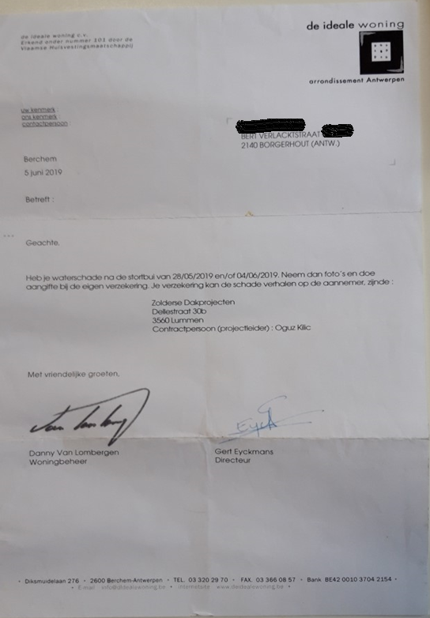
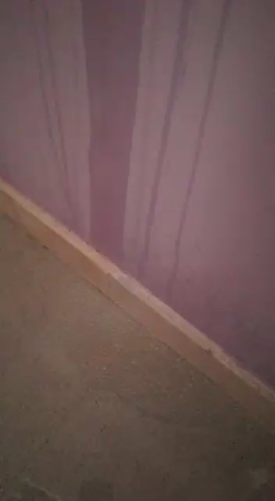
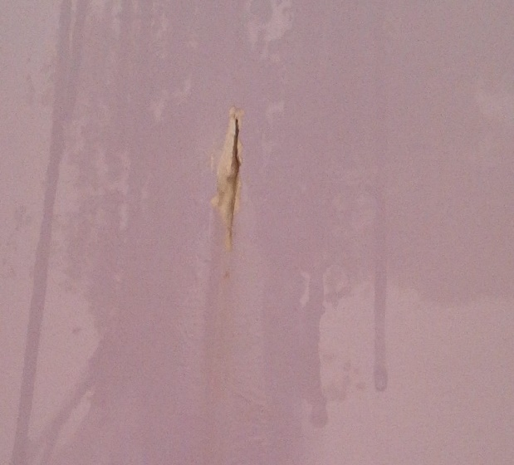
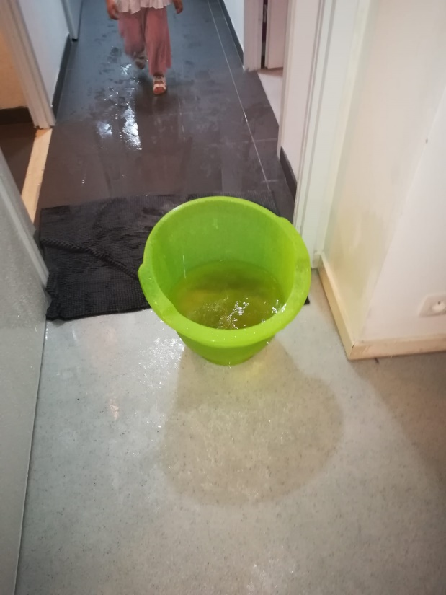
Vochtschade door dakwerken
“Ca que je trouve le plus grave, c’est la manque de geste…”
Notes:
‘Pas de geste’
Lara en haar echtgenoot trokken in het voorjaar in hun nieuwe appartement op de bovenste verdieping. Er waren verschillende gebreken, maar die heeft Tommy eigenhandig opgelost: overal een laagje bezetting over (putten en barsten weggewerkt) en alles mooi geschilderd.
Ongeveer gelijktijdig starten er dak-werken aan het appartementsgebouw door een onderaannemer, in opdracht van DIW. Tijdens een hevige stortbui, regent het bij hen binnen. Er wordt gebeld, ook door andere buren met gelijkaardige problemen. Eind goed, al goed, de schade bleef beperkt.
Een aantal weken later, stormweer en zware regen. Lara krijgt op haar werk telefoon van de onderbuur die vreest dat er lekken zijn, aangezien het bij hen door het plafond begint te sijpelen … Lara treft thuis een zwembad aan. Alles is nat: muren, gordijnen, elektrische apparatuur, nieuwe meubels, tapijt, zetels, … het water loopt langs de muren, maar ook langs de gaten van plafondverlichting en gutst in één van de kamers uit een centimetersgroot gat, als een lopende kraan.
Lara is in paniek en belt naar het onthaal van DIW. Daar krijgt ze bod antwoord dat ze het zullen doorgeven. Als ze wijst op de dringendheid van de zaak, wordt de medewerker lastig. Het verhaal sleept nog een hele tijd aan. Uiteindelijk, na heel wat over-en-weer-bellen tussen Lara, de opbouwwerker-de leefbaarheidsmedewerkers-de technische medewerker-en de onderaannemer, word het lek gedicht.
Als ik Lara een aantal weken later bezoek, is het niet de schade waar ze het meest last van heeft, maar wel het gebrek aan betrokkenheid van DIW. Er is sindsdien niemand meer langs geweest, er heeft niemand meer gebeld. Er zijn geen verontschuldigingen gekomen, niemand heeft geïnformeerd naar de ernst van de schade.
Wat zij wel ontvingen, was een brief, bestaande uit twee zinnen: dat bewoners met waterschade hun eigen verzekering moeten contacteren en de contactgegevens van de dak-werker in kwestie.

Slide 35

Geen goesting bewoners?
Hoe zit de relatie met de SHM ?
Wantrouwen tegenover de huisvestingsmaatschappij.
Notes:
Dit zijn extreme voorbeelden, maar ze worden wel gedeeld in de wijk. Dat zorgt voor wantrouwen naar de SHM toe.
Bewoners voelen zich in de steek gelaten. Geen ideale voedingsbodem om veel engagement te verwachten…

Slide 36
Dus …
Notes:
Dus…
Al deze factoren tezamen zorgen ervoor dat bewoners en medewerkers niet echt staan te springen om mee te investeren in bewonersparticipatie.

Slide 37
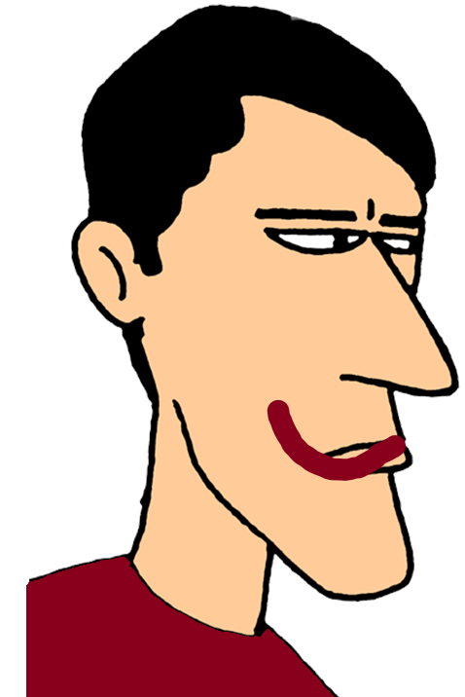
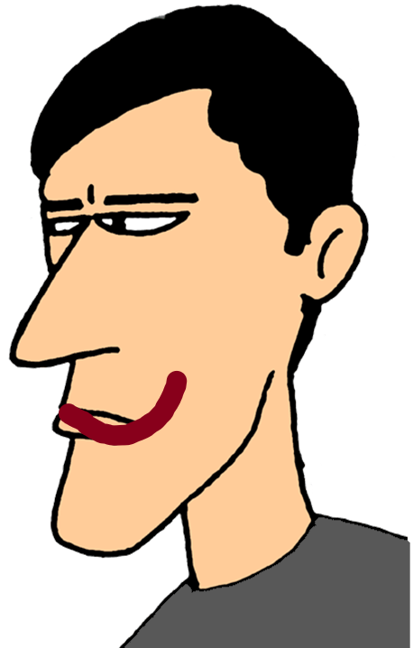
Naar …
Notes:
Als opbouwwerker (hetzelfde geldt voor de leefbaarheidsmedewerkers) sta je een stuk tussen twee partijen.
Aan de ene kant hoor je veel van de bewoners, maar aan de andere kant kan je de bekommernissen van de medewerkers ook goed begrijpen.
Welk proces loop je nu, of wat probeer je om hier toch verandering in te krijgen?

Slide 38
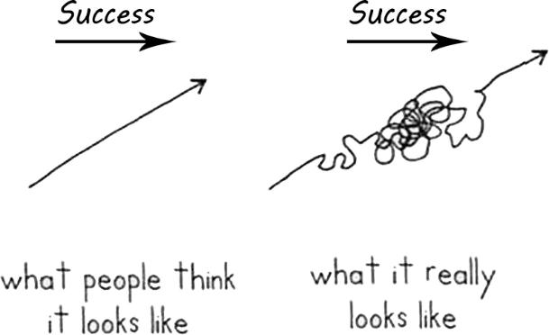


HOE … ?
Nieuwe kennis, nieuwe kansen.
Notes:
Hoe?
Met vallen en weer opstaan.
Proberen, op je bek gaan, schrappen, en iets anders proberen.
Zelf ook gefrustreerd worden, misschien zelfs een tikkeltje onverschillig, en dan weer herpakken.
Beginnen bij het begin én aanvaarden dat het een langzaam proces is.

Slide 39

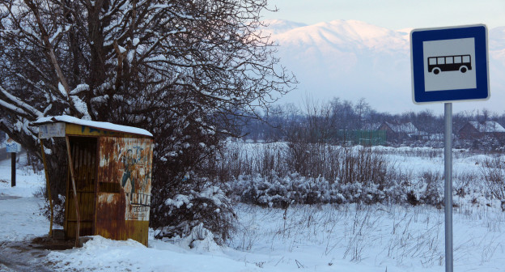
Je kan een systeem niet doen werken als je belangrijke stappen overslaat.
Notes:
Hoe niet? Je moet bij de eerste stap beginnen en dan geraak je verder.
Een voorbeeld van buiten dit project, dat aantoont wat ik bedoel:
Voor ik begon te werken bij Samenlevingsopbouw, heb ik een half jaar gewerkt voor een NGO in Kosovo. Op dat moment was Kosovo 3 jaar verwijderd van de oorlog en haast volledig in handen van KFOR (het leger) en talrijke internationale organisaties die mee hielpen bij de heropbouw van de regio.
Eén van de projecten waarin de UN toen investeerden, was het neerplanten van bushokjes langs de wegen, zodat reizigers niet langer in de regen of de sneeuw moesten wachten. Alleen… er waren geen bussen meer. De bushokjes stonden te verkommeren langs de kant van de weg.
Je kan geen systeem installeren als je belangrijke stappen in het proces overslaat…
Je kan geen bewonersparticipatie-model implementeren als niemand erom vraagt.
Daarom ook, spreken we in dit project niet meer van een model, maar van een praktijkkader: een document met voorbeelden, tips en trics, waarmee je zelf aan de slag kan rond bewonersparticipatie.

Slide 40

Don’t push things
that need to
grow slowly.
Notes:
Je werkt met mensen, niet met makkelijk te manipuleren plasticine of legostenen…
Je kan mensen niet maken, je kan mensen wel proberen beïnvloeden. Door inzichten te geven, experimenteerruimte te bieden, aan te moedigen in een groeiproces, enz.
Dit heeft tijd nodig. Tijd om te veranderen en tijd om te groeien.
Die tijd moet je ook geven. Je kan een groeiproces proberen forceren, maar dat leidt tot niets.
Mensen voelen dat ook.
Ze voelen zich gemanipuleerd of verplicht om zaken te doen waar ze zelf niet volledig achter staan.
Of het nu gaat over bewoners, partners of medewerkers. (of de opbouwwerker ;-) )

Slide 41
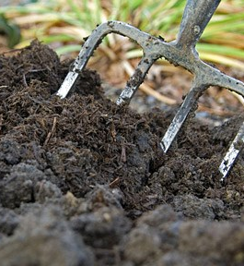
But make sure
they have
the best compost.
Notes:
Wat we wel kunnen doen, is zoeken naar wat alle betrokkenen nodig hebben om zelf te groeien en zelf te veranderen.
Metafoor van de plant:
Je kan geen blad aan een plant plakken van buiten af. Je moet de plant verzorgen, water en grondstof geven, een beschutte plek om te groeien. En dan komt er, met wat geduld, wel vanzelf een blad.
Hetzelfde geldt voor bewonersparticipatie: je kan bewoners en medewerkers niet verplichten om in een model van bewonersparticipatie te stappen wanneer de juiste basis, de juiste voorwaarden, de goesting ontbreekt.
Investeer daar eerst in.
Het zijn de mensen die de participatie mogelijk maken, niet het model of het kader waarin je participatie wil gieten.
Investeer in de mensen.

Slide 42

Wat moeten we dan in de rugzak steken?
B
M
P
Notes:
Oké, we gaan verder aan de slag. Met bewoners, met partners en met DIW.
Hoe kunnen we er nu voor zorgen dat zowel bewoners, als medewerkers van de SHM, als de partners in de wijk mee op de kar willen springen?
Wat moeten we aan bagage meegeven, of als meststof in de grond steken?
Aan welke voorwaarden moeten we werken?

Slide 43

Input:
Een plek :
het buurtappartement
Een plek voor bewoners, huisvestingmaatschappij én partners.
1
Notes:
Vuistregel 1: zorg voor een toffe plek in de wijk. Lokale verankering.
We verhuisden, naar een leegstaand appartement in een klein blokje midden in de wijk. Zichtbaar van op straat, met verwarming, sanitair en keukentje en met internet. Een plek van waaruit we zelf de wijk in konden trekken, en een plek om bewoners, partners en medewerkers van DIW samen te brengen.
Opmerking: het buurtappartement is een middel om aan bewonersparticipatie te werken. Het is geen doel op zich. Daarom is het belangrijk om met de gebruikers ook wel duidelijke afspraken te maken over wat er kan en niet kan. Het moet een plek blijven waar iedereen uit de buurt welkom is en welkom geheten wordt. Een plek waar de activiteiten open zijn en iets bijdragen aan de bewoners of de wijk: vorming, samenleven, solidariteit, netwerk, enz.
Het is een plek voor bewoners, SHM en partners in de wijk. Het is een lokale verankering van waaruit een netwerk kan ontspinnen tussen deze drie partijen.
In de onderstaande dia’s lichten we de voordelen voor elk van deze partijen toe.

Slide 44
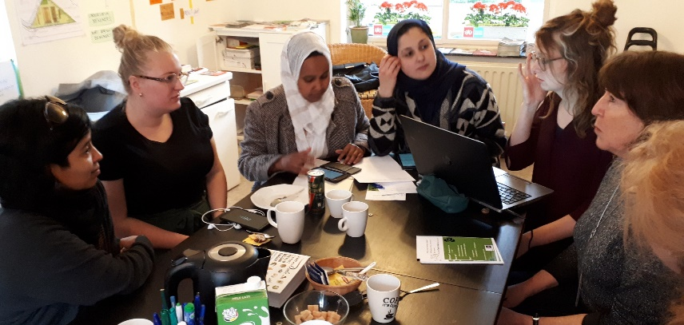
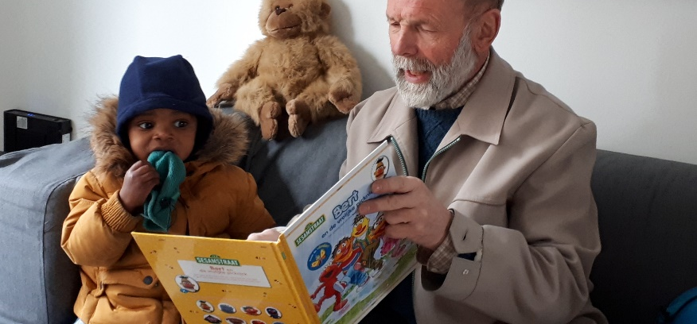
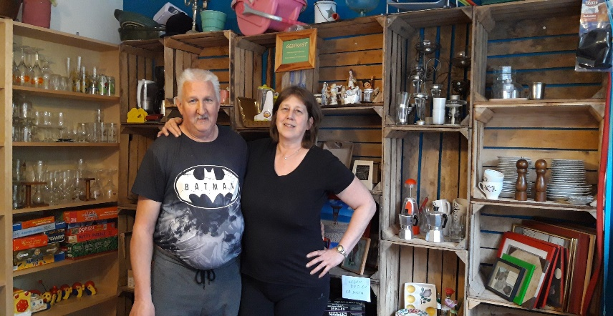
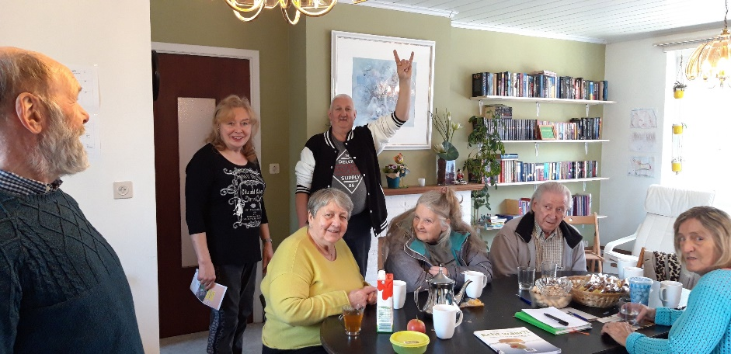
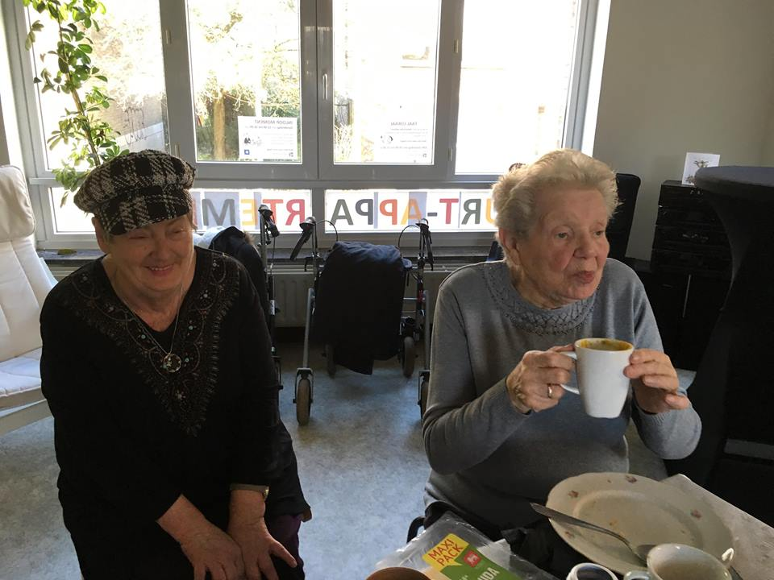


Goesting!
Een plek voor bewoners
Een eigen plek: het buurtappartement
Notes:
Het buurtappartement, een plek waar bewoners terecht kunnen voor een babbel en informatie.
Een plek waar ze zelf de handen uit de mouwen kunnen steken voor elkaar en hun buurt.
Een experimenteerruimte om te werken aan eigen competenties.
De eerste maanden lieten we de werking van het buurt-appartement volledig open voor invulling van bewoners.
Wij werkten van daaruit, dus mensen konden ons bereiken.
In het begin kwamen mensen graag langs, en waren het voornamelijk de opbouwwerkers die initiatieven op poten zetten.
We deden zelf een aantal aanzetten: elke donderdag was er de buurtbabbel, we installeerden een geefkast en een boekenrek, samen met de buren realiseerden we een winterfeest in de straat, enz.
En van het één kwam het ander. De geefkast had al gauw succes en is ondertussen uitgebouwd tot een hele ‘geefwinkel’ (eerder kringwinkel, want ze vragen tegenwoordig minieme prijsjes), volledig gedragen door vrijwilligers uit de buurt. De buurtbabbel werd uitgebreid met samen koken op dinsdag en men startte opnieuw ‘Nederlands oefenen op maandag’.
Er komen nog steeds nieuwe mensen bij, als gebruiker, maar ook als vrijwilliger of initiatiefnemer.

Slide 45





Goesting
Een plek voor bewoners:
Op eigen initiatief ondernemen in de wijk
Notes:
De positieve sfeer van het buurtappartement draagt zich uit, verder de wijk in.
Daar waar mensen vroeger vooral binnen stapten met een klacht, verschijnen ze nu met een lach en met een idee of gift voor de ‘geefwinkel’ of de boekenplank.
We hebben al veel geprobeerd: deur aan deur, flyers en affiches, op straat gaan staan, enz… maar niets werkt zo goed en aanstekelijk als positieve mond-aan-mond-reclame.

Slide 46




Goesting !
Een plek voor medewerkers van DIW
Lokaal werken – het buurtappartement als vertrekpunt
Notes:
Het buurtappartement is ook een plek voor DIW.
Medewerkers kunnen er permanentie houden, of van daaruit werken. Zo verlies je geen tijd als er niemand langskomt, maar je bent wel bereikbaar. Zeker in een opstartfase van permanentie is dat belangrijk. Want … mond aan mond reclame is belangrijk. (positieve natuurlijk, negatieve houdt de mensen net weg …)
Het is een plek waar medewerkers samen kunnen komen met bewoners om rond bepaalde thema’s samen te werken of projecten op poten te zetten.
Voorbeeld: bewoners met vocht- en schimmelproblemen dat niet te wijten was aan structurele problemen, maar aan gedrag, werden betrokken in een klein projectje met woonmeters. Zij kregen vorming in het buurtappartement over het gebruik ervan en over het gevaar en voorkomen van vocht en schimmel. Er werden huisbezoeken georganiseerd en twee terugkoppelmomenten in groep.

Slide 47

Goesting !
Een plek voor partners – de wijk op de kaart
Lokaal werken, out-reachend werken … informeren
Bewoners leren kennen
Vertrouwen opbouwen
Signalen opvangen
Bereikbaar zijn
Notes:
Tenslotte is een aantrekkelijke plek in de wijk ook een handig middel om partners meer lokaal te betrekken.
Op dit moment houden ook de buurtregisseurs en stadstoezichters permanentie.
CAW, DOMO, de leesgroep van de Theatergarage, de geveltuinen van het district, de seniorenwerker, al deze partners maakten gebruik van het buurtappartement om hun organisatie bekend te maken, een vorming te geven, of bewoners te overtuigen deel te nemen aan hun aanbod.
Het buurtappartement zet de wijk terug mee op de kaart.

Slide 48
Goesting!
Buurtappartement - voorwaarden
 Ruimte: bereikbaar - geen trappen – natuurlijk licht – een keuken – meerdere ruimtes – verwarming – ramen aan de straatkant – open deur – stockageruimte – internet – toegankelijk toilet – sfeer en gezelligheid - …
Duidelijke afspraken: sleutels – doel activiteiten – geen discriminatie – aanwezigheid personeel - …
buurtappartement = middel
Notes:
Belangrijk!
Het buurtappartement is in dit project geen doel, maar een middel om te werken aan bewonersparticipatie. Dit doel moet je blijven bewaken. Daarom een aantal voorwaarden.
Om een buurtappartement goed te laten functioneren, zijn er eveneens basisvoorwaarden.
Ten eerste puur ‘hardware-matig’, de korst, het gebouw.
Zorg ervoor dat je een bereikbare plek hebt, in het midden van de wijk, toegankelijk voor mensen die slecht te been zijn. Trappen zijn daarom te vermijden… Ramen aan de voorzijde maken dat voorbijgangers opmerken dat er iets gebeurt binnen en overtuigt mensen vaak om eens binnen te springen. Een inkomdeur die open kan blijven, verlaagt de drempel. Meerdere ruimtes geven je de kans om verschillende activiteiten te organiseren, of een aparte ruimte te voorzien voor permanentie of een privégesprek. Internet is belangrijk, wil je als professional goed kunnen werken. Maar bovenal: de gezelligheid. Schilder je muren, maak het huiselijk, zet een achtergrondmuziekje op, schenk koffie, … maak dat het een plek is waar je zelf graag vertoeft.
Daarnaast is er ook nog de ‘software’. Een buurtappartement is een middel, en geen doel. Daarom is het belangrijk om aan gebruikers en vrijwilligers de juiste omkadering te geven. Maak afspraken met wie sleutels heeft, maak voorwaarden voor activiteiten en andere zaken die men in het buurtappartement wil organiseren. Zorg ervoor dat mensen in armoede mee kunnen: gratis koffie en thee, kleine prijzen voor de extra zaken, enz.
Het allerbelangrijkste is het ondersteunen van je vrijwilligers. Een team is maar zo sterk als zijn zwakste schakel. Daarom: investeer in mensen, werk aan hun veerkracht, hun zelfvertrouwen. Dat kan op hele simpele manieren: respectvol met hen omgaan, luisteren, een schouderklop of een hart onder de riem op een moeilijk moment.
Wees zelf het voorbeeld van hoe je wil dat mensen onderling met elkaar om gaan. Practice what you preach.
Voorkomen van claim-gedrag.

Slide 49
Goesting!
2
Bagage voor de bewoners
Wat moet er in de rugzak?
B
Notes:
Wat is er nog belangrijk voor bewoners?

Slide 50






Goesting!
Bagage voor bewoners
Hardware
Notes:
Praktische zaken:
Buurtappartement
Affiches en flyers, folder buurtappartement
Boeken van vakantieparticipatie + lidmaatschap + kennis over hoe mensen inschrijven
Kennis over aanvragen subsidies
Telefoonnummers en contactgegevens van partners
Draaiboeken van activieiten
…

Slide 51






Goesting!
Bagage voor bewoners – erkenning van ieders bijdrage
Software
Notes:
Wat ook belangrijk is, is dat elk engagement wordt erkend. In de wijk vinden we vooral veel doeners, minder denkers. Beiden heb je nodig.
We willen daarom eerst en vooral aandacht voor beide: denkers en doeners

Slide 52



Goesting!
Bewoners
Participatie: denken én doen
DOEN
DENKEN
EINDVERANT-
WOORDELIJKE
STUKJE VERANTWOORDELIJK
MEE VOORBEREIDEN
TAAK DE DAG ZELF
DEELNEMEN
Notes:
En dan misschien ook wel af van het idee dat het ene beter is dan het andere. Afhankelijk van waarover het gaat, kies je misschien wel bewust voor een andere vorm bewonersparticipatie. De ene bewoner heeft nog veel draagkracht, de ander heeft al een serieuze lading te dragen en doet naar zijn kunnen evenveel.

Slide 53

Goesting!
Bagage voor bewoners
Gelijkwaardige erkenning voor ieders bijdrage.
Van participatieladder naar netwerk.
Samenwerking.
= ander denkkader
Notes:
Daarom deze prent als nieuw denkkader.
We zetten het bij bagage van bewoners omdat het een stimulans is als medewerkers en organisatie zo naar hun inzet kijken. Maar ook onder vrijwilligers onderling: we zijn een team, en we hebben elkaar nodig.

Slide 54


Goesting!
Bagage voor bewoners
Eerst denken en dan doen…
Omgaan met verbale agressie
Zelf geweldloos communiceren
Omgaan met racisme en discriminatie
Respect voor elkaars mening
Elkaar een schouderklop geven
…
Notes:
Ook andere kennis nodig.
Groeien als mens.
Vaardigheden ontwikkelen om elkaar te ondersteunen, te kunnen luisteren zonder direct jouw mening op te dringen,
te blijven samenwerken zonder te claimen, enz.
Deze zaken komen verder ook terug bij de bagage van de medewerker.
We zullen ze daar bespreken.

Slide 55

Goesting!
Bagage voor de bewoners
Continuïteit in ondersteuning! - een volwaardige taak
Ondersteuner én voorbeeldfunctie
Practice what
you preach.
Juiste kennis en vaardigheden
+ opname in structuur van SHM
Notes:
Een volwaardige taak van medewerkers, die voldoende tijd en ruimte krijgen om bewonersparticipatie te realiseren. Gedragen binnen de SHM. Bewonersparticipatie als volwaardig luik opgenomen binnen de structuur van de SHM.
Bewoners kunnen veel opnemen en veel betekenen binnen hun wijk, maar zij doen dat allemaal vrijwillig.
Dat wil zeggen dat er geen verplichting is om vol te houden als het tegen zit.
Maak sowieso duo’s! Dat voorkomt ‘gaten in je werking’ als iemand wegvalt.
Dat kan gaan over tal van dingen:
Een vrijwilliger kan ziek worden (operatie, depressie, …) waardoor hij/zij uitvalt. Gezien het profiel van de bewoners die we bereiken, komt dit regelmatig voor.
Voorbeeld: Luc is degene die affiches ontwerpt en mee inspringt bij administratieve taken, maar valt een aantal maanden uit wegens een zware rugoperatie. Martina, de andere vrijwilliger, zit midden in een scheiding en heeft ook andere zorgen aan haar hoofd. Wie ondersteunt hen?
Er kunnen onderlinge discussie ontstaan over de uitvoering van taken, de prijs voor de koffie, wie welke activiteit organiseert, enz. Wie hakt de knopen door? Wie zorgt er mee voor dat iedereen aan boord blijft en dat men de oorspronkelijke doelen niet uit het oog verliest?
Voorbeeld: Leona heeft zich geëngageerd om een bingo te organiseren. Dit was een groot succes, dus voor herhaling vatbaar. Andere bewoners springen me op de kar en beginnen zelf ook bingodagen in te plannen, ook op momenten dat Leona er niet bij kan zijn. Wie helpt bewoners onderling af te stemmen, zonder dat iemand het gevoel krijgt niet meer mee te tellen?
Voorbeeld: er worden voor de zomer ijsjes aangekocht en verkocht aan inkoopprijs. Iedereen content. Na een tijdje beslissen een aantal trekkers dat een ijsje misschien toch beter 1 euro kost… Dit ten nadele van bezoekers die echt heel erg krap bij kas zitten. Zijn zij nog welkom in het buurtappartement? Moeten zij dan maar zelf een ijsje gaan halen in de Aldi?
Claimgedrag door een beperkte groep, waardoor andere zich niet meer welkom voelen.
Mensen kunnen bewust, maar evengoed onbewust een ruimte claimen. Zij komen er het meest, zij bepalen wanneer het open is, zij stellen de regels… en wie daar niet mee akkoord is een lastpak.
Discriminatie en racistische uitlatingen tegenover andere vrijwilligers of deelnemers. Onverdraagzaamheid tgo elkaar.
Voorbeeld: een vrijwilliger maakt een erg grove opmerking over een bewoner met andere roots. Anderen springen daarop in, nog andere proberen net te ontmijnen. Is dit een taak van vrijwilligers onderling?
En wie geeft nu eigenlijk nog die schouderklop?
Voorbeeld: de bewoners genieten er zelf van de handen uit de mouwen te kunnen steken en iets positiefs neer te kunnen zetten in hun buurt. Nochtans waarderen ze het enorm als iemand hun inzet erkend en waardeert en hen van tijd tot tijd aanmoedigt dat ze goed bezig zijn.

Slide 56

Hoe ondersteun je mensen in dit proces?
Notes:
De nood van constante ondersteuning.
Mensen mee optillen naar een betere versie van zichzelf. Hen kansen geven om te experimenteren, competenties te ontdekken en te ontwikkelen, zelfvertrouwen op te bouwen. Zichzelf als volwaardige gesprekspartner zien.

Slide 57



Goesting!
Bagage voor de bewoners
Schouderklop en appreciatie
… Elga Btisam Tamara Frank Lahoussin Diawara Claris Roza Maggy Fatima Mimouna Sfia Efutu Sarah Edgard Leona Rita Leonza Hilde Maya Irene Selma Chantal Amel Jaqueline Saoual Jan Maria André Herman Jos Dré Alain Habiba Brigitte Martine Luc Marc An Niki Martina Nathalie Mila Mohamed Ivo Justyna Hanka Lina Maria Monique Christine Julien Jozef Cristel Luk Jacky Nancy Sanny Omar Inge Bea Maarten Dirk Ildiko Jeroen Tiffany Melissa Kanita …
Notes:
Het belang van de schouderklop en de appreciatie. Niet alleen van elkaar, maar ook vanuit de SHM. “Jullie zijn goed bezig.”

Slide 58

Goesting !
Bagage voor bewoners
Een goede relatie met de SHM en SHM-medewerkers
M
B
Notes:
Een laatste item dat we in de rugzak van de bewoners steken, is een goede relatie met de SHM en zijn medewerkers.
Bewonersparticipatie gaat om een wisselwerking, een wederzijdse samenwerking.
Daarom is het belangrijk dat zowel bewoners als medewerkers de juiste bagage mee hebben om samen werk te maken van bewonersparticipatie.
En dat de basisvoorwaarden of de basisdienstverlening van de SHM in orde is: een goede, klantvriendelijke dienstverlening en een goede woonkwaliteit.

Slide 59
Goesting!
3
Bagage voor de professionals
Wat moet er in de rugzak?
M
Notes:
Wat is er nog belangrijk voor medewerkers?

Slide 60






Goesting!
Bagage voor professionals
Hardware: tools, methodes, …
10 vuistregels voor bewonersparticipatie
Notes:
Bagage voor professionals: Tools
Er bestaan tal van uitgewerkte tools en methodieken die je kan inzetten bij het werken rond bewonersparticipatie.
We gaan die hier niet allemaal uit de doeken doen, maar verwijzen graag naar ander bestaand materiaal.
Wat we wel willen toelichten, is de ‘fiche rond meldingen’, die we opmaakten binnen ons project.
De tien vuistregels: ook beschikbaar materiaal.

Slide 61
Goesting !
Bagage voor professionals
Fiche meldingen
Gebaseerd op de veelheid aan meldingen die we de voorbije drie jaar doorkregen.
Waar loopt het mis?
Overzicht van alle stappen die een melding doorloopt
↓
Gebruik binnen regioteam
Gebruik individueel
Gebruik met bewoners
Notes:
Binnen ons project kregen we veel signalen van bewoners over het foutlopen bij meldingen.
We beperken ons in deze fiche tot de technische meldingen, maar je zou evengoed een kunnen opmaken rond sociale problemen of leefbaarheidsproblemen.
Het doel van deze fiche is om samen met bewoners, of als werkers of als team uit te zoeken waar het nu juist misloopt.
Daarom hebben we de stappen die een melding doorloopt zo veel mogelijk uit elkaar gerafeld.
Te beginnen bij het doorgeven van de klacht:
Hoe heb je de melding doorgegeven. Is dat goed gelopen of heb je daar al problemen ondervonden?
Voorbeeld: ik heb het al drie keer doorgegeven aan het onthaal, maar er is nog altijd niemand geweest. Ik moet ook altijd mijn uitleg opnieuw doen.
Voorbeeld: ik heb het online gemeld, maar ik krijg geen antwoord -
Je melding is bij de technische dienst geraakt, wie is er verantwoordelijk?
…

Slide 62

Goesting!
Bagage voor professionals
Software: vaardigheden ontwikkelen, kennis opbouwen
Van bouwmaatschappij naar woonmaatschappij
Omgaan met verbale agressie
Geweldloze communicatie
Werken in aandachtsgebieden
Versterken van mensen in maatschappelijk kwetsbare situatie
…
Notes:
Bagage voor professionals
Werken met mensen vraagt bepaalde kennis en vaardigheden.
Hoe blijf ik bijvoorbeeld professioneel en vriendelijk wanneer iemand verbaal agressief wordt.
Hoe ondersteun ik op een goede manier mensen in een maatschappelijk kwetsbare positie.
De grote culturele diversiteit, hoe ga ik daarmee om? Hoe zorg ik voor een goede interculturele dialoog?
Enz.
Ook hierover bestaat reeds veel materiaal. In een apart document bij deze PP, geef ik een aantal vormingen aan die zeker interessant zijn om te volgen,
maar eveneens veel leesvoer, voor zij die zich graag in thema’s verdiepen.

Slide 63






Goesting!
Bagage voor professionals
Leesvoer en vorming
Notes:
Om een aantal voorbeelden te geven:
Binnen Samenlevingsopbouw hebben we zelf een aantal erg interessante vormingen over het werken met mensen in armoede of het versterken van aandachtsgebieden. We hebben de vraag gesteld of deze vormingen eventueel opengetrokken zouden kunnen worden voor leefbaarheidsmedewerkers of sociaal assistenten van de sociale huisvestingsmaatschappijen.
Wat er nu als voorstel ligt vanuit onze sector, is dat er apart voor de mensen van de SHM een vorming op maat wordt gegeven. Dat moeten we dus eens verder bekijken.
Daarnaast zijn er andere zaken die erg interessant kunnen zijn: geweldloze communicatie bijvoorbeeld.
Of het boek: interculturele communicatie, waar ook tips en methodes worden in aangeboden, maar vooral ook veel inzicht over wat er in hoofden van mensen gebeurt bij interculturele contacten.
Https://www.kjenning.nl/opleidingen/communicatie-persoonlijke-ontwikkeling/motiverende-gespreksvoering
Enz…

Slide 64


Goesting!
Bagage voor professionals
Goede interne communicatie
Samenwerking over de verschillende functies heen.
Notes:
Ook binnen DIW is het laatste jaar een verandering in gang gezet.
Om de interne communicatie en de afstemming tussen verschillende diensten te verbeteren, wordt vanaf september 2019 samengewerkt in regioteams.
Wat wil dat zeggen?
Medewerkers uit de verschillende diensten hebben een regio toegewezen gekregen. Dat maakt het gemakkelijk om de betreffende medewerker van een andere dienst te contacteren, wanneer je met een probleem zit dat over diensten heen moet worden aangepakt.
Denk bijvoorbeeld aan het probleem met de lift die drie maanden stuk was: de technische dienst bestelt de stukken, en geeft dit door een sociale dienst en leefbaarheidsmedewerkers. Dat maakt het voor de sociaal werker mogelijk om te informeren of het voor mindervaliden lukt om zich te verplaatsen, en de leefbaarheidsmedewerker zou de communicatie over de vorderingen kunnen uithangen in de gang en actualiseren bij nieuwe ontwikkelingen.
Belang van het intern proces.
Een buitenstaander kan dat niet zo maar veranderen.
Inzichten geven, wegwijs maken, ondersteunen, maar je kan het niet voor hen doen.

Slide 65


Goesting!
Bagage voor professionals
Teamwork
Notes:
Een organisatie is maar zo sterk als zijn mensen.
Erkenning van ieders job
Gelijkwaardigheid onder collega’s
Respect voor elkaars mening
Voldoende tijd en ruimte om jouw taak naar behoren uit te voeren
Het belang van teamwork!

Slide 66

De lift in Luisbekelaar is drie maanden stuk
OVERLEG ALS TEAM
herstelling
communicatie
juiste info
preventie
niet meer herhalen
huisbezoeken
Notes:
Nog uitsschrijven:
Belang van samenwerking om een probleem in al zijn facetten op te lossen:
Nu de lift laten herstellen
Voorkomen dat dit nogmaals voorkomt door preventief de oorzaak te voorkomen
Mensen informeren over stand van zaken
Mensen die slecht te been staan bevragen
Medewerker onthaal op de hoogte houden van de stavaza
…

Slide 67


Goesting!
Bagage voor professionals
Goede relatie met bewoners
B
M
Notes:
Het laatste wat we in de rugzak staken van de bewoners, was een goede relatie met de medewerkers van de SHM.
Voor de medewerkers geldt hetzelfde. Het is een meerwaarde om een goed contact te hebben met bewoners en elkaar te kunnen vertrouwen.
Medewerkers en bewoners zijn binnen een SHM een team. Samenwerkers.

Slide 68

Goesting bij bewoners en medewerkers
Overzicht
De twee experten in dit verhaal
B
M
Notes:
In de voorbije dia’s hebben we het een en ander in de rugzakken van medewerkers en bewoners gestoken, in de hoop daarmee het participatieproces te ‘bemesten’.
Omdat het een veelheid van zaken is, even een overzicht.

Slide 69
Goesting bij bewoners en medewerkers
Overzicht
De twee experten in dit verhaal
Eigen individuele rugzak
Hardware: buurtappartement, materiaal, …
Software: vaardigheden en kennis rond samenwerken, …
Plek voor denkers en doeners
Continue ondersteuning
Schouderklop
Goede relatie met de SHM: overleg
Eigen individuele rugzak
Hardware: tools en methodes, buurtappartement, …
Software: vaardigheden en kennis rond werken met bewoners, …
Goede interne communicatie
Teamwork: denkers en doeners, …
Schouderklop
Goede relatie met bewoners: overleg
B
M
Notes:
Zie je de gelijkenissen?
Investeer in mensen.

Slide 70

Waar staan we nu?
Vergeet geen mest te geven…
Notes:
Wat we wel kunnen doen, is zoeken naar wat alle betrokkenen nodig hebben om zelf te groeien en zelf te veranderen.
Metafoor van de plant:
Je kan geen blad aan een plant plakken van buiten af. Je moet de plant verzorgen, water en grondstof geven, een beschutte plek om te groeien. En dan komt er, met wat geduld, wel vanzelf een blad.
Hetzelfde geldt voor bewonersparticipatie: je kan bewoners en medewerkers niet verplichten om in een model van bewonersparticipatie te stappen wanneer de juiste basis, de juiste voorwaarden, de goesting ontbreekt.
Investeer daar eerst in.
Het zijn de mensen die de participatie mogelijk maken, niet het model of het kader waarin je participatie wil gieten.
Investeer in de mensen.

Slide 71

Afsluiter
Notes:
Wat je bereikt hebt of waar je naar streeft, is niet altijd zichtbaar.
Het is niet altijd het zichtbare resultaat dat telt.
Don’t fake, be real.

